Slide 1
ĐỀ TÀI : THIẾT KẾ THIẾT BỊ GIÁM SÁT NHỊP TIM
ĐẠI HỌC GIAO THÔNG VẬN TẢI PHẬN HIỆU TPHCM
BÁO CÁO MÔN HỌC
THIẾT KẾ HỆ THỐNG IOT
GV hướng dẫn: TS. Lê Tiến Lộc
Sinh viên thực hiện: Võ Văn Tuấn - 6251020094
        Ngô Huỳnh Quốc Huy -6251020057
Notes:
Thanks for attention

Slide 2
BÁO CÁO MÔN HỌC
THIẾT KẾ THIẾT BỊ ĐO
Phần I : Ý tưởng thiết kế
Phần II: Thiết kế hệ thống
Phần III: Hoạt động hệ thống
Phần IV: Kết quả và đánh giá

Slide 3
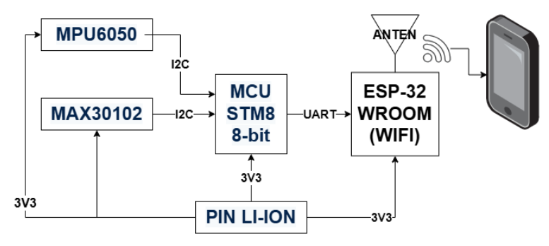
Phần I : Ý tưởng thiết kế
Ý tưởng thiết kế ban đầu

Slide 4

Phần I : Ý tưởng thiết kế
Đặt vấn đề
Theo Bộ Y tế, mỗi năm Việt Nam có khoảng nhiều người mắc bệnh sức khỏe về tim mạch, chiếm 33% tổng số ca bệnh, và tỷ lệ tăng huyết áp ở người trưởng thành đã đạt 25%. Đáng lo ngại, bệnh tim mạch ngày càng trẻ hóa, xuất hiện ở cả độ tuổi 16–30. Nguyên nhân là thức khuya hoạt động sai giờ sinh học. Trước thực trạng đó, việc theo dõi chuyển động cơ thể kết hợp giám sát nhịp tim trở nên cần thiết, giúp phát hiện sớm bất thường, đánh giá tình trạng vận động và hỗ trợ phòng ngừa bệnh tim mạch hiệu quả.
theo tờ báo Tạp chí y học TPHCM.

Slide 5
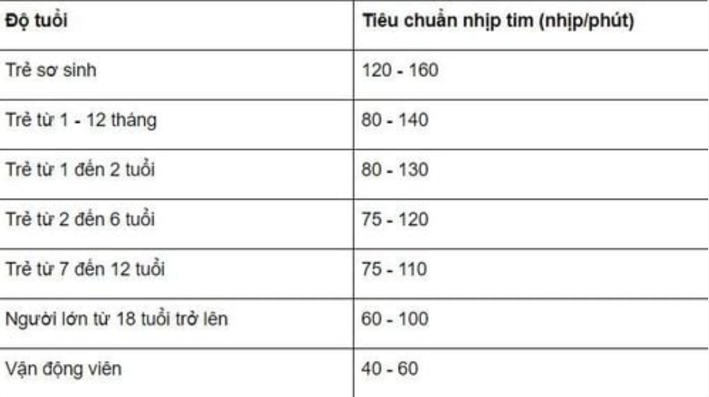
Phần I : Ý tưởng thiết kế
Đối tượng đề tài:
Khuyến kích đối với người từ 16 tuổi trở lên, nhịp tim bình thườngdao động trong khoảng từ 60 đến 100 nhịp mỗi phút.
Đối với những vận động viên chuyên nghiệp, khi ở chế độ nghỉ ngơi, nhịp tim trung bình của họ chỉ khoảng 40 nhịp một phút.

Slide 6
Phần I : Ý tưởng thiết kế
Một số thiết bị đo nhịp tim hiện nay
Các thiết bị | Công nghệ cảm biến | Dải đo | Công nghệ truyền thông | Giá thành
Smartwatch | PPG | 30 – 210 bpm | WiFi, BLE | Cao
Vòng đeo tay theo dõi sức khỏe | PPG | ~30 – 210 bpm | BLE | Cao
device trợ tim | ECG | 30 – 250 bpm | BLE, WiFi | Cao
Máy Monitor theo dõi bệnh nhân thông số BSM 3562 | ECG | 30 – 250 bpm

Slide 7
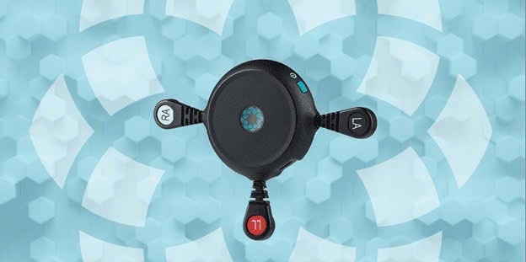
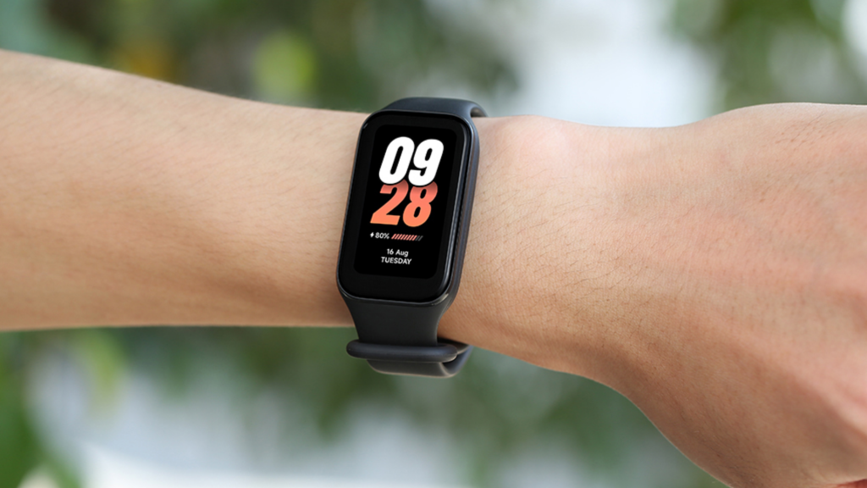
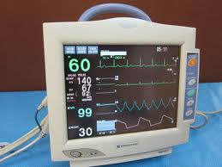
Phần I : Ý tưởng thiết kế
Một số thiết bị đo nhịp tim hiện nay

Slide 8
Phần I : Ý tưởng thiết kế
Mục tiêu đề tài
Thiết kế thiết bị theo dõi nhịp tim thường xuyên giúp phát hiện sớm rối loạn nhịp tim, nguy cơ đột quỵ.
Kết nối thiết bị qua Bluetooth với ứng dụng trên điện thoại giúp người dùng ai cũng có thể dễ dàng theo dõi nhịp tim và vận động mọi lúc, mọi nơi.
Thông số nhịp tim và gia tốc góc quay được hiển thị trực quan trên App, hỗ trợ phát hiện sớm các bất thường về tim mạch cũng như giám sát cơ thể về vấn đề té ngã, đột quỵ.
Thiết bị có kích thước nhỏ gọn ko vướng víu, có pin có thể sạc xài lại
Chi phí thiết kế và sản xuất thấp

Slide 9
Phần I : Ý tưởng thiết kế
Giới hạn đề tài
Kinh phí hạn chế, nên nhóm chỉ sử dụng linh kiện phổ thông, giá rẻ; độ chính xác và độ bền không thể so sánh với thiết bị chuyên dụng.
Cảm biến thuộc loại thương mại giá thấp, nên khả năng đo chịu ảnh hưởng bởi nhiễu và điều kiện thực nghiệm, chưa đạt độ chính xác tuyệt đối.
Ứng dụng Android mới ở mức cơ bản, chỉ hiển thị và lưu dữ liệu; chưa có phân tích chuyên sâu, cảnh báo thông minh hoặc giao diện tối ưu.
Hệ thống server Firebase chỉ được sử dụng ở mức lưu trữ và đồng bộ đơn giản, chưa triển khai phân tích dữ liệu nâng cao.
Thời gian thực hiện đề tài ngắn, dẫn đến quá trình thử nghiệm chưa đạt tối đa về chống nhiễu cho thiết bị và đa dạng về điều kiện sử dụng.

Slide 10
Phần I : Ý tưởng thiết kế
Chi tiết kỹ thuật
Truyền thông không dây | Bluetooth và WiFi
Kích thước thiết bị | 5cmx3cm
Dải đo | 0 - 160 BMP
Thời gian sử dụng | 3-5h

Slide 11
Phần II: Thiết kế hệ thống
Sơ đồ hệ thống

Slide 12
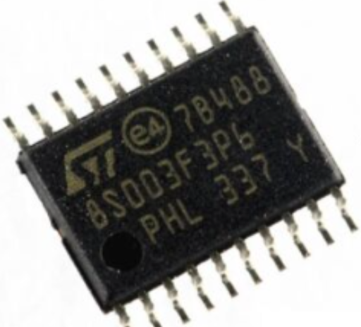
Phần II: Thiết kế hệ thống
Khối vi điều khiển STM8
Thông số kỹ thuật
Kiến trúc: Lõi 8-bit Harvard hiệu suất cao (STM8 core)
Điện áp hoạt động: 2.95V đến 5.5V
Tần số dao động lên đến 16 MHz
Giao tiếp: I2C, UART, SPI
Bộ nhớ: 8KB Flash
Ram: 1KB
Data EEPROM: 640 bytes
ADC: 10-bit, 5 kênh
Kích thước: 5.88mm x 5.84mm

Slide 13
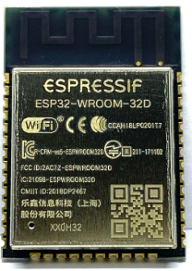
Phần II: Thiết kế hệ thống
Khối truyền thông không dây ESP32
Thông số kỹ thuật
Kiến trúc: 32bits, tốc độ 240MHz
Điện áp hoạt động: 3V đến 3.6V
Kết nối không dây: WiFi 2.4Ghz, Bluetooth 4.2
Giao tiếp: I2C, UART, SPI
Bộ nhớ: 8KB Flash
ADC: 12-bit
Kích thước: 2cm x 2cm

Slide 14
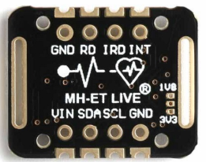
Phần II: Thiết kế hệ thống
Khối cảm biến nhiệp tim MAX30102
Thông số kỹ thuật
Điện áp sử dụng: VDD=1.8V và VLED=3.3V.
Tín hiệu đầu ra: tín hiệu số.
Độ phân giải ADC 18bits.
Giao tiếp: I2C.
Kích thước: 20.6 x 15.5mm

Slide 15
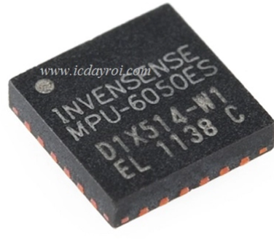
Phần II: Thiết kế hệ thống
Khối cảm biến gia tốc MPU6050
Thông số kỹ thuật
Điện áp sử dụng: 3~5VDC
Giá trị gia tốc:
+/- 250 500 1000 2000 degree/sec
Giá trị con quay:
+/- 2g, +/- 4g, +/- 8g, +/- 16g
Tín hiệu đầu ra: tín hiệu số.
Độ phân giải ADC 16bits.
Giao tiếp: I2C.

Slide 16
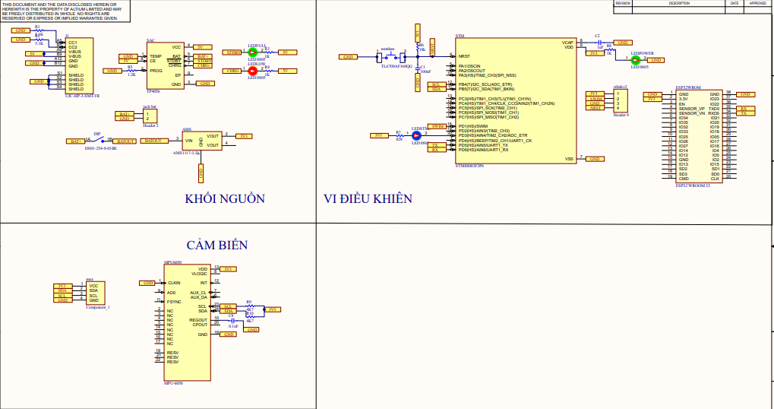
Phần II: Thiết kế hệ thống

Slide 17
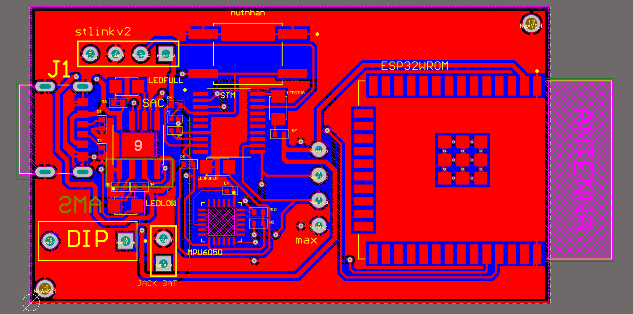
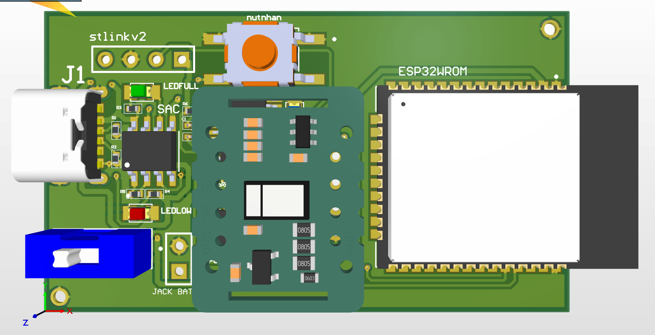
Phần II: Thiết kế hệ thống

Slide 18




Phần III: Hoạt động hệ thống

Slide 19
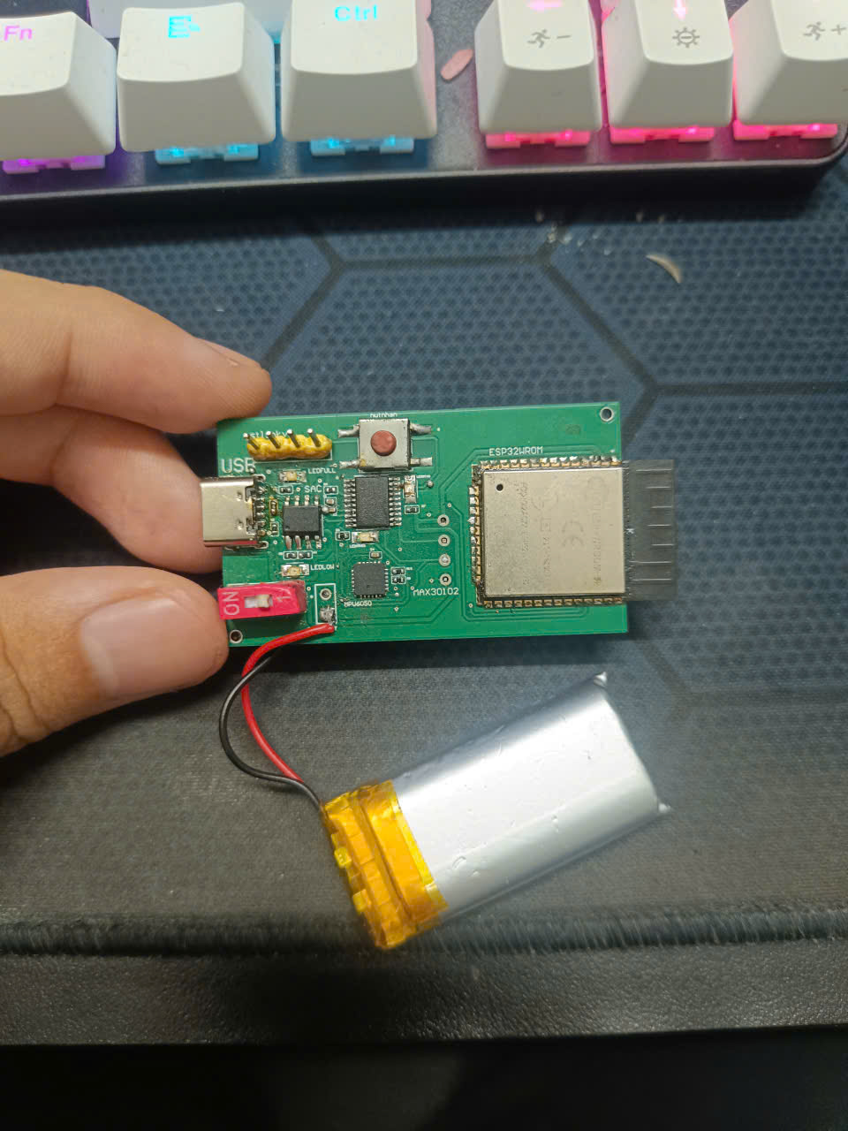
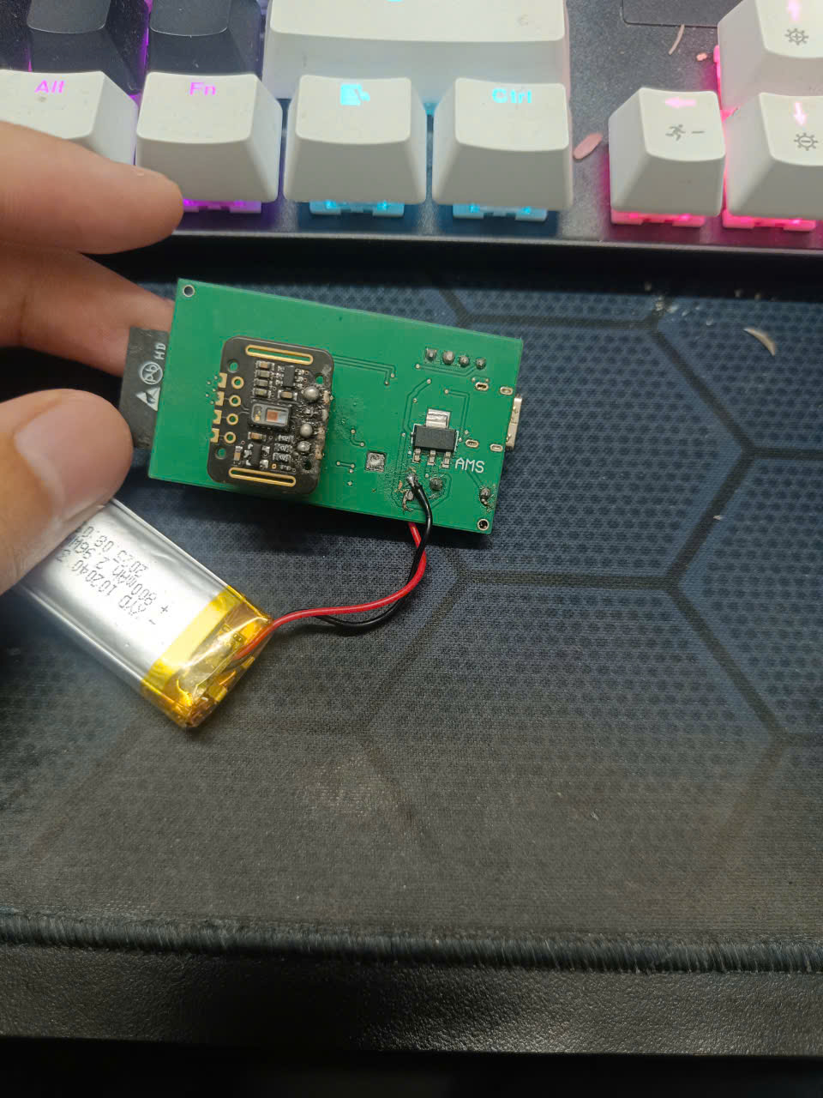
Phần III: Hoạt động hệ thống

Slide 20
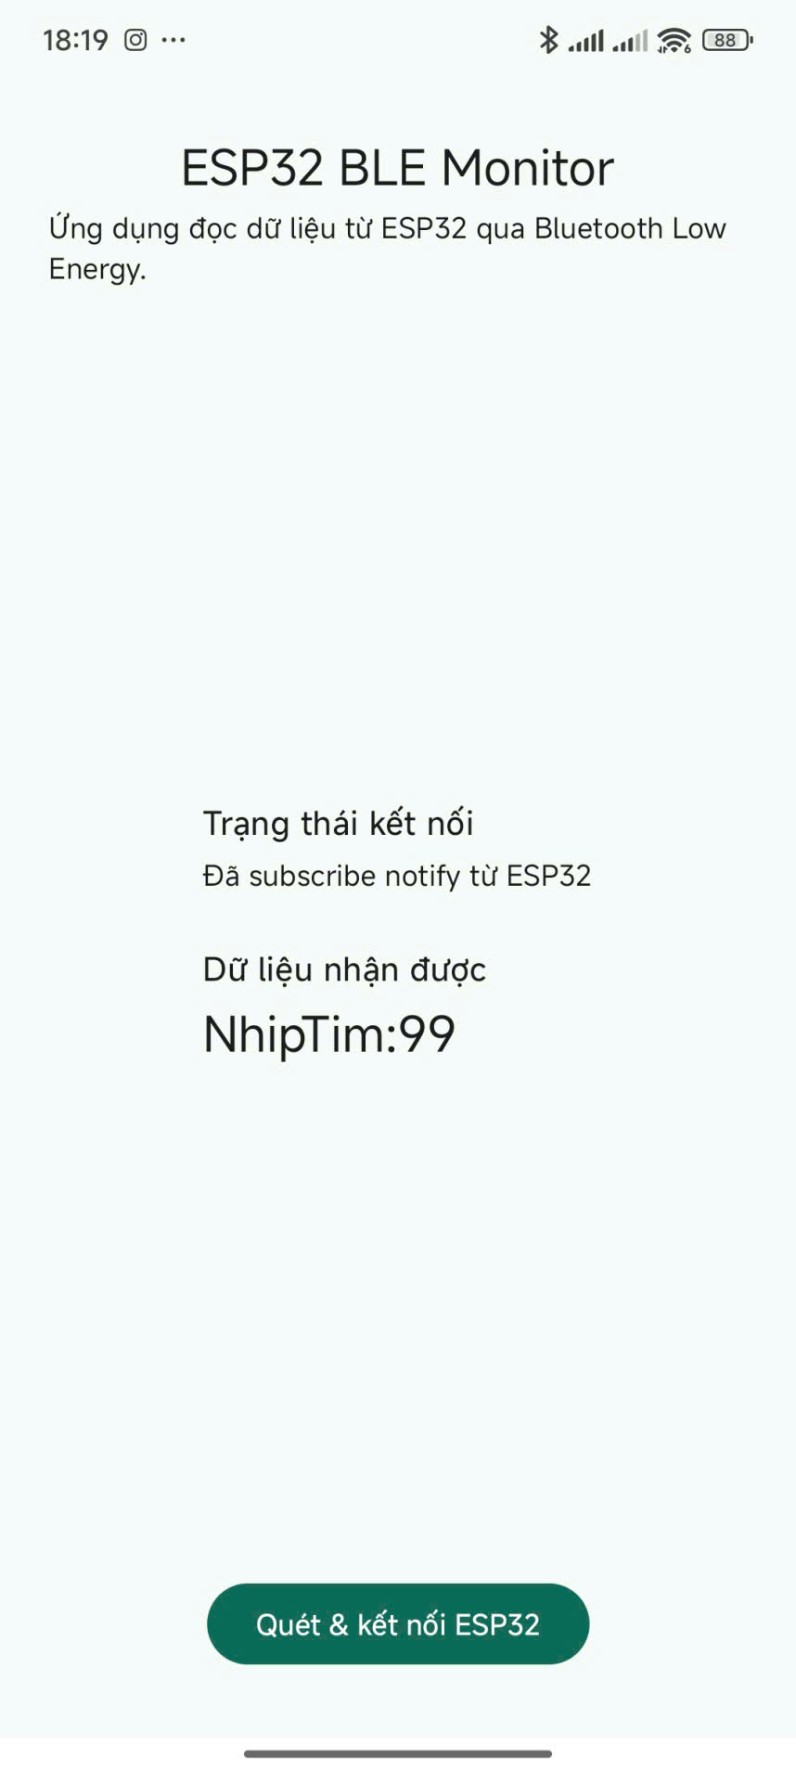
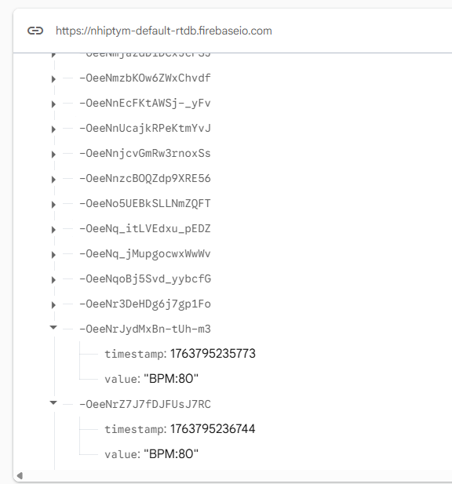
Phần III: Hoạt động hệ thống

Slide 21
Phần IV: Kết quả và đánh giá
Thiết kế thiết bị đạt được mục tiêu ban đầu:
  Thiết bị có kích thước nhỏ gọn, giá thành sản xuất rẻ
  Có sử dụng nguồn riêng và thiết kế có thể sạc lại được, rất phù hợp việc tái sử dụng
  Thiết bị tích hợp BLE để dữ liệu truyền đi sẽ luôn ổn định có thể theo dõi
Một số vấn đề giới hạn:
  Thiết bị đo có sai số, vì giới hạn tài chính nên nhóm mua thiết bị đo phù hợp giá tiền và thời gian nghiên cứu ngắn nên chưa tinh chỉnh sai số tối ưu nhất.
  Giới hạn phạm vi lưu trữ dữ liệu, vì chỉ lưu trên FireBase nên dữ liệu cũng không lưu được nhiều và không được bảo đảo an toàn
Về vi điều khiển trung tâm:
Nhóm quyết định thực hiện trên STM8 vì theo tìm hiểu nhóm muốn tối ưu chi phí nhất nên STM8 có giá 10k (STM8S103F3P6) đây là một lựa chọn rất hợp lý. Nhưng nó khá mới mẻ và giới hạn khá nhiều tài liệu nên cũng gây rất khó khăn
Kết luận: Qua kiểm tra và đánh giá thiết bị thì thiết bị đã đáp ứng đầy đủ yêu cầu cho một thiết bị theo dõi thông minh, phù hợp với mọi người đều có thể dùng và có thể phát triển

Slide 22
THANK YOU

